Slide 1
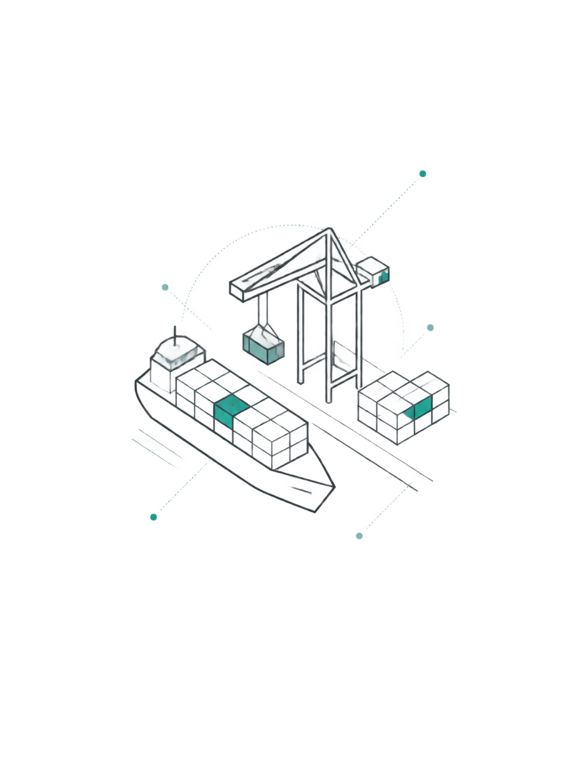
Предпосылки появления Kubernetes
Контейнеризация упростила развертывание приложений, но породила новую сложность: управлять десятками взаимосвязанных компонентов вручную на множестве серверов становится неэффективным. Системам, обслуживающим тысячи пользователей, нужен централизованный контроль — распределение нагрузки, автоматическое восстановление, координация между машинами.
Отдельные контейнерные среды не решают эту задачу. Именно здесь возникает потребность в оркестрации.

Slide 2

Оркестрация контейнеров
Что такое оркестрация?
Оркестрация — это автоматизированное управление размещением и выполнением контейнеризированных приложений как единой системы. Администратор описывает требуемые условия, а система самостоятельно их обеспечивает.
Важно понимать: оркестрация не изменяет логику приложения. Она управляет условиями его выполнения в инфраструктуре, оставляя корректность кода ответственностью разработчика.

Slide 3
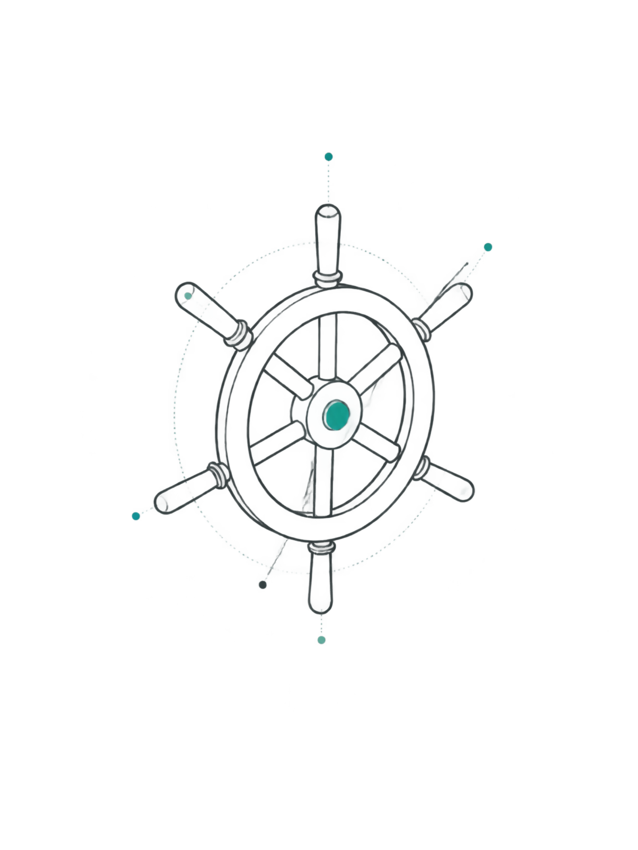
Что такое Kubernetes
Kubernetes — открытая платформа для автоматизации развертывания и управления контейнеризированными приложениями. Разработана в Google, затем передана в Cloud Native Computing Foundation и развивается мировым сообществом.
Название происходит от греческого слова «рулевой». Сокращение K8s образовано заменой восьми букв между первой и последней. Главная идея: пользователь описывает необходимое состояние — система отвечает за его поддержание.
Ключевая идея
Вы говорите что должно работать. Kubernetes решает как и где.

Slide 4
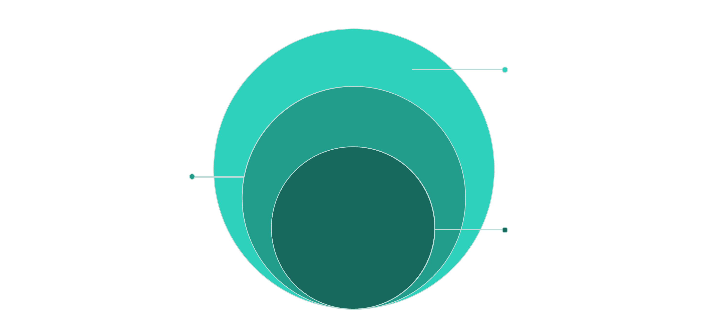
Кластер Kubernetes
Worker Nodes
Выполняют контейнеры и сервисы приложений
Control Plane
Принимает решения о расписании и состоянии
Требования пользователя
Заявка на развертывание и параметры
Кластер — совокупность физических или виртуальных машин под единым управлением. С точки зрения пользователя это одна вычислительная среда, независимо от числа серверов внутри.

Slide 5
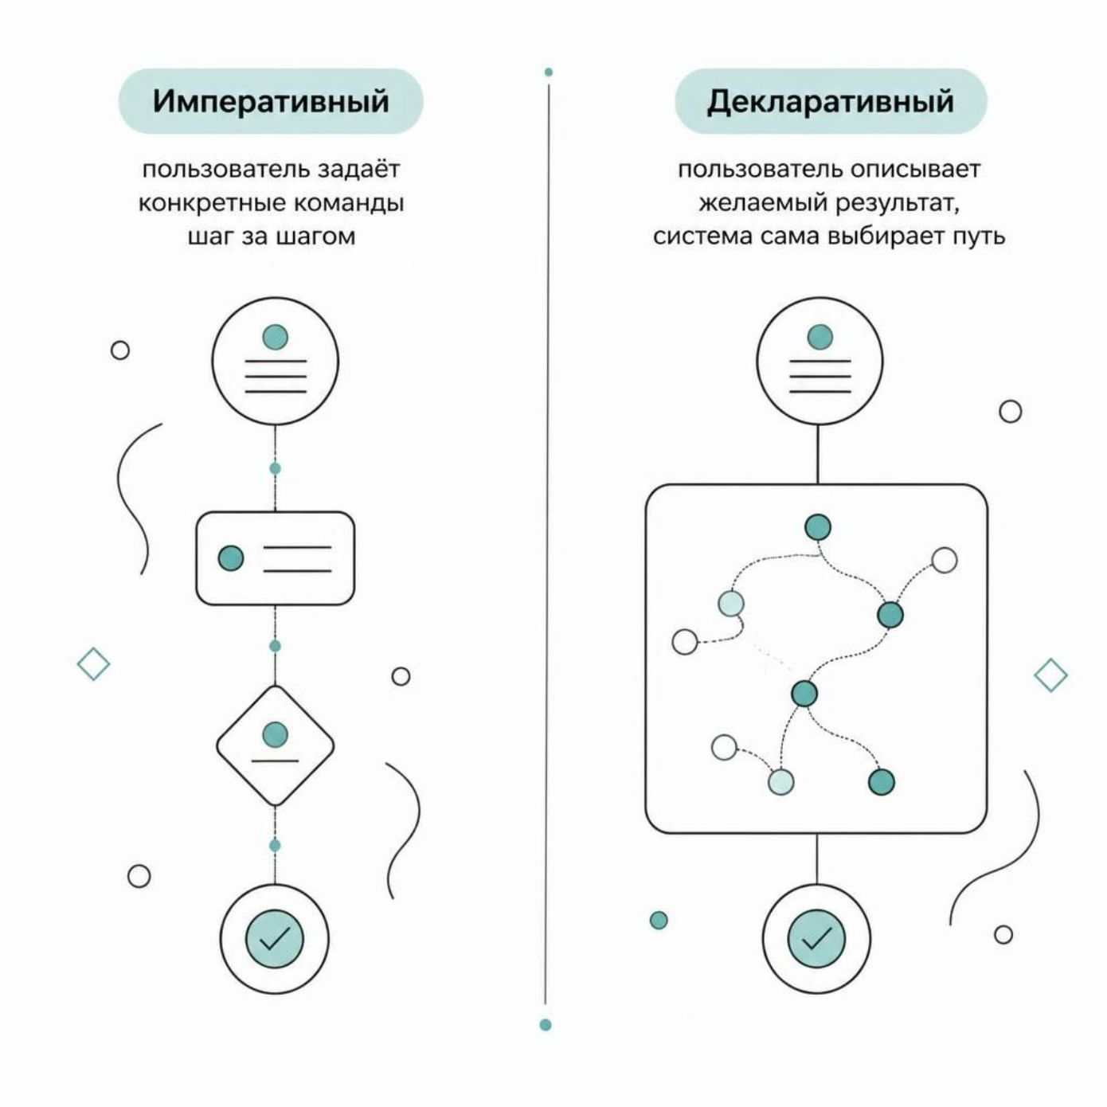
Декларативный подход
Kubernetes использует декларативный подход: вы описываете желаемый результат, а не последовательность технических действий. Например, указываете, что приложение должно работать в трёх экземплярах — система сама организует их запуск.
Это позволяет отделить описание требований от технической процедуры их реализации.

Slide 6
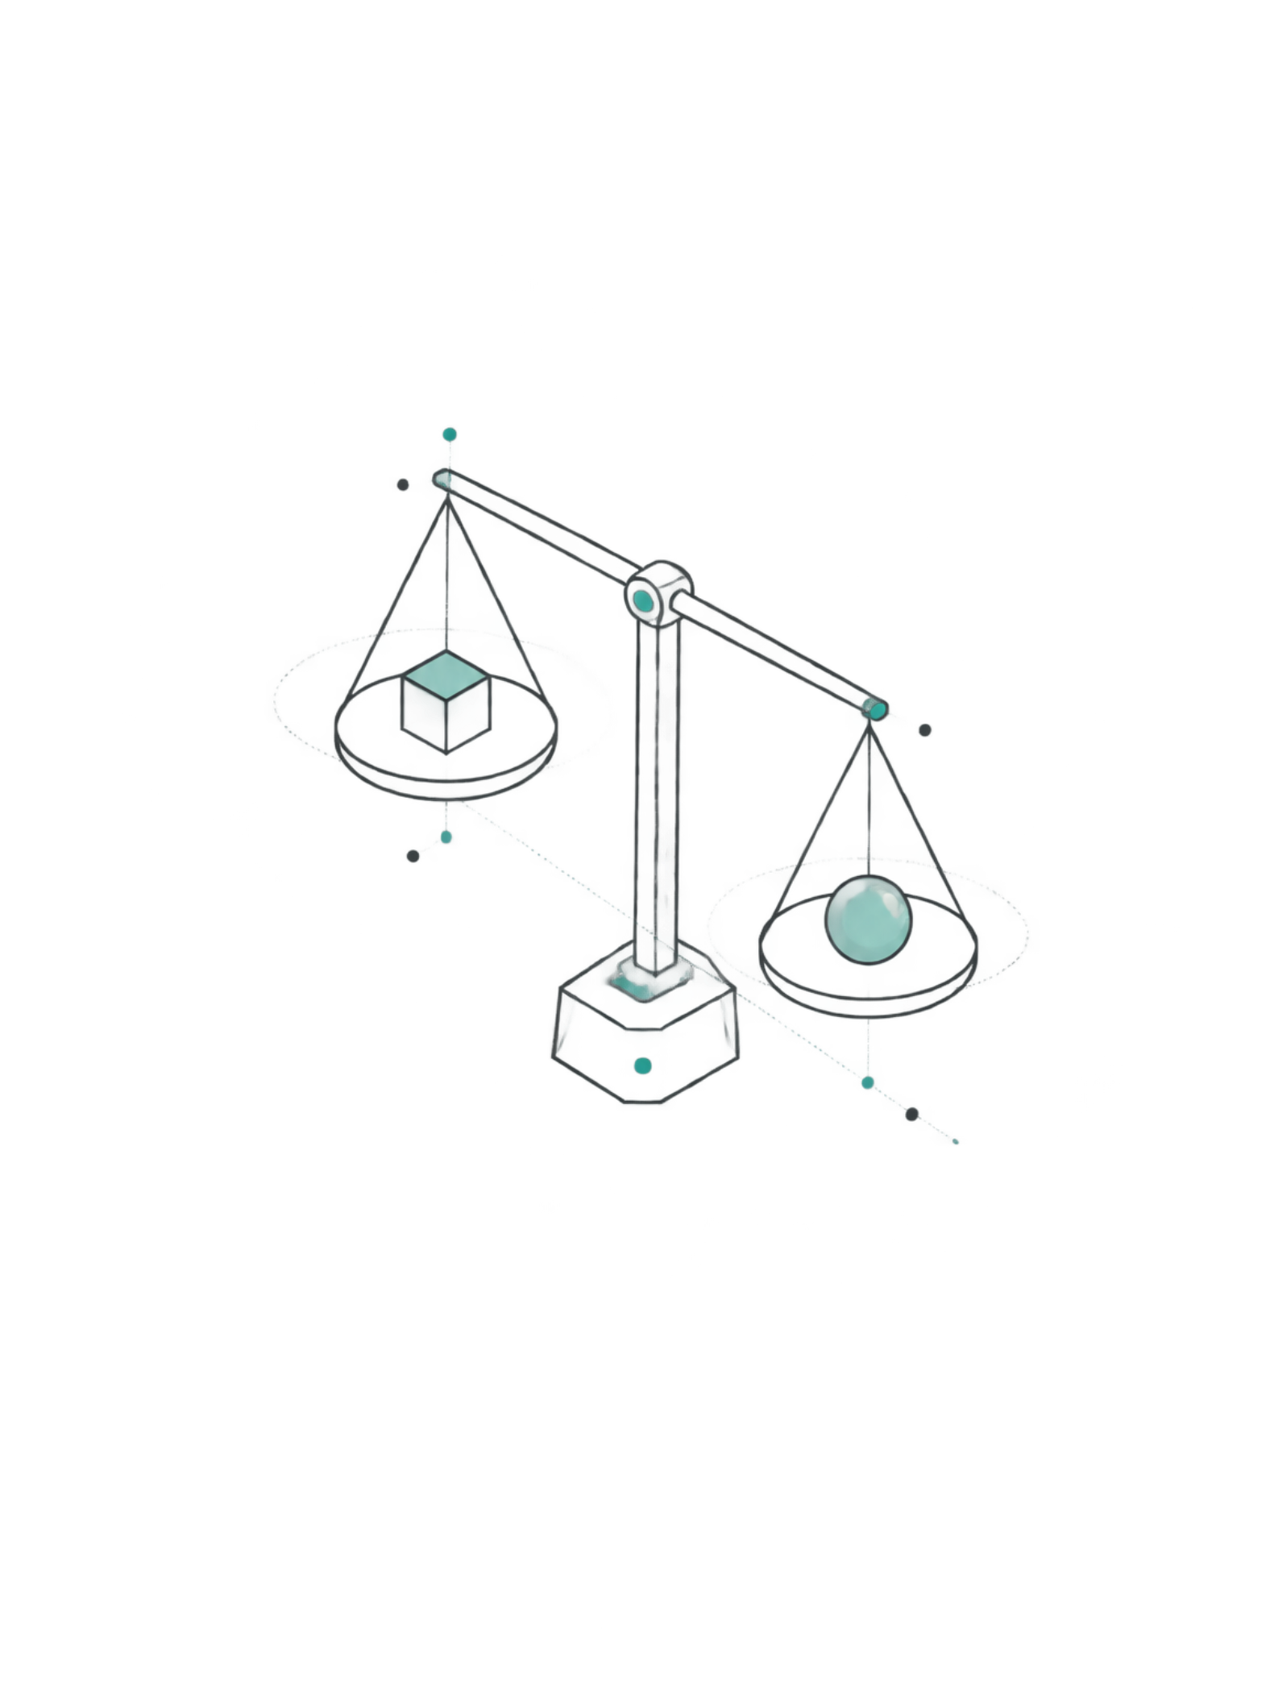
Желаемое и фактическое состояние
Желаемое состояние
Reconciliation
Требования, заданные пользователем: например, пять работающих экземпляров приложения.
Kubernetes непрерывно сопоставляет наблюдаемую ситуацию с требованиями и устраняет отклонения.
Фактическое состояние
То, что реально выполняется в данный момент. Расхождение — сигнал к действию.

Slide 7
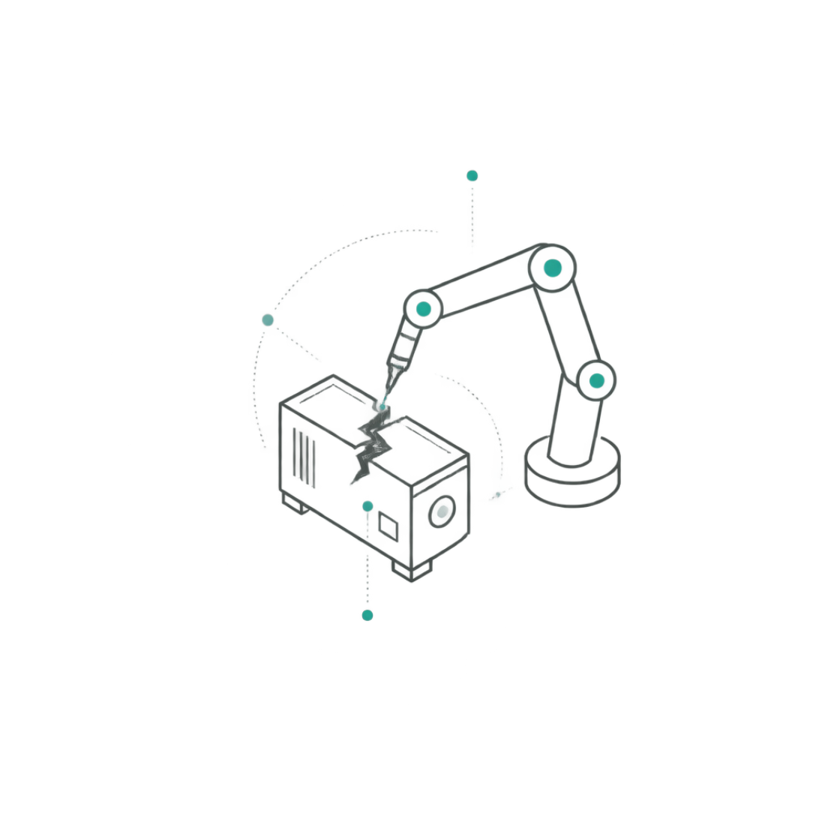

Автоматическое восстановление
Если один из экземпляров приложения неожиданно завершает работу, Kubernetes может инициировать его восстановление или запустить на другой доступной машине.
Автоматическое восстановление не гарантирует непрерывную доступность при любых обстоятельствах. Высокая доступность зависит как от платформы, так и от архитектуры самого приложения.

Slide 8
Управление вычислительными ресурсами
Процессорное время
Оперативная память
Физические ограничения
Kubernetes учитывает объявленные потребности приложений в CPU при принятии решений о размещении.
Требования к памяти также учитываются — система выбирает подходящий узел автоматически.
Kubernetes не создаёт ресурсы. Если мощностей недостаточно, часть приложений не будет размещена.

Slide 9
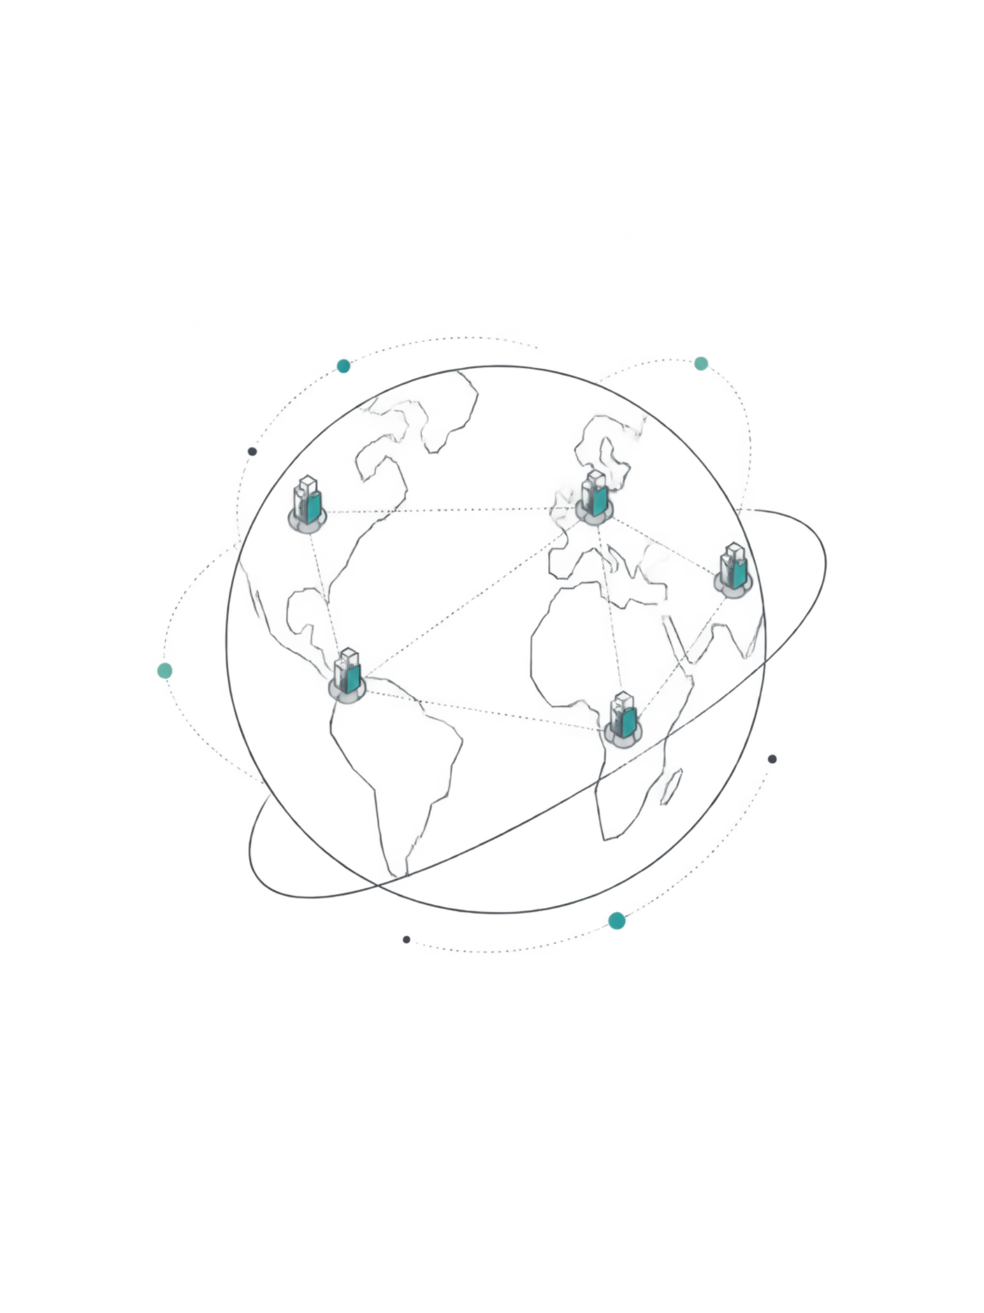

Переносимость приложений
Kubernetes предоставляет единую модель управления приложениями в разных инфраструктурных средах: собственный дата-центр, облако или смешанное окружение. Это унифицирует процессы развертывания и снижает зависимость от особенностей отдельных серверов.
Переносимость не означает полной независимости от инфраструктуры. Переход между средами может потребовать адаптации конфигурации.

Slide 10
Применение и ограничения
Когда Kubernetes оправдан
Когда стоит подумать дважды
Распределённые приложения с требованиями к автоматизации, устойчивости к отказам и масштабированию — особенно при регулярных обновлениях и работе на нескольких машинах.
Kubernetes значительно сложнее прямого запуска контейнеров. Для небольших и простых приложений внедрение может создать больше затрат, чем пользы. Это не замена контейнеризации — а дополнительный уровень управления над ней.

